Slide 1
11.10.2018
Nitra
Komplexní pozemkové úpravy multifunkční nástroj rozvoje venkova
Mgr. Jaroslava Doubravová
Odbor metodiky pozemkových úprav Státní pozemkový úřad

Slide 2
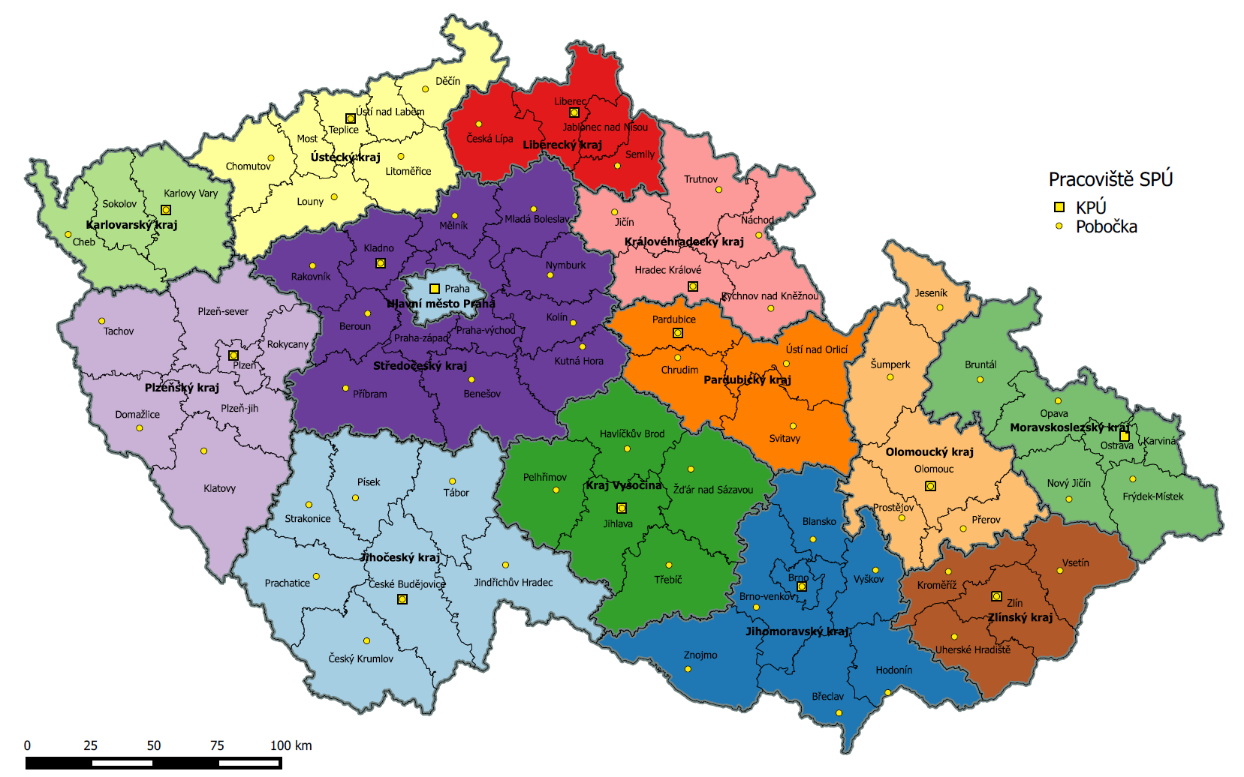
Státní pozemkový úřad
Vznik 1. ledna 2013 na základě zákona č. 503/2012 Sb., o Státním pozemkovém úřadu (PF ČR + struktura PÚ)
Správní orgán s celostátní působností
Ústředí + 13 krajských pozemkových úřadů + 64 poboček

Slide 3
Státní pozemkový úřad
SPÚ vykonává působnost:
zákona č. 503/2012 Sb., o Státním pozemkovém úřadu
zákona č. 229/1991 Sb., o úpravě vlastnických vztahů k půdě a jinému
zemědělskému majetku
zákona č. 139/2002 Sb., o pozemkových úpravách a pozemkových úřadech
zákona č. 92/1991 Sb., o podmínkách převodu majetku státu na jiné osoby
zákona č. 428/2012 Sb., zákon o majetkovém vyrovnání s církvemi a
náboženskými společnostmi
Agendy:
Pozemkové úpravy (projekty a realizace)
Privatizace a převody zemědělských nemovitostí
Restituce
Správa majetku včetně vodohospodář-ských staveb a zařízení
Pozemkové úpravy (projekty a realizace)
Pozemkové úpravy (projekty a realizace)

Slide 4

Pozemkové úpravy - legislativa
Základní právní předpisy, vztahující se k řízení o pozemkových úpravách
Zákon 139/2002 Sb. o pozemkových úpravách a pozemkových úřadech a o změně zákona 229/1991 Sb. o úpravě vlastnických vztahů k půdě a jinému zemědělskému majetku, ve znění pozdějších zákonů.
Vyhláška č. 13/2014 Sb., o postupu při provádění pozemkových úprav a náležitostech návrhu pozemkových úprav
Další související předpisy
Zákon č. 500/2004 Sb., správní řád, ve znění pozdějších předpisů
Zákon č. 256/2013 Sb., o katastru nemovitostí (katastrální zákon)
Vyhláška č. 357/2013 Sb., o katastru nemovitostí (katastrální vyhláška)
a další……

Slide 5
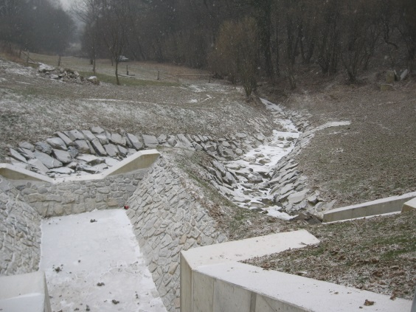
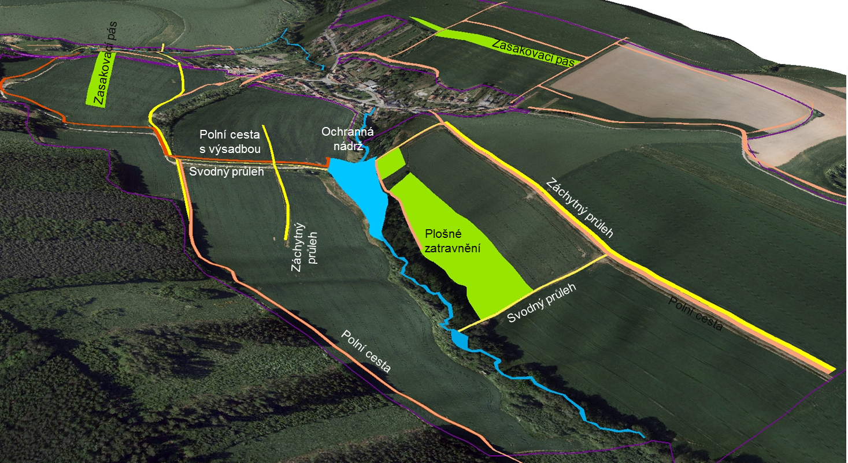
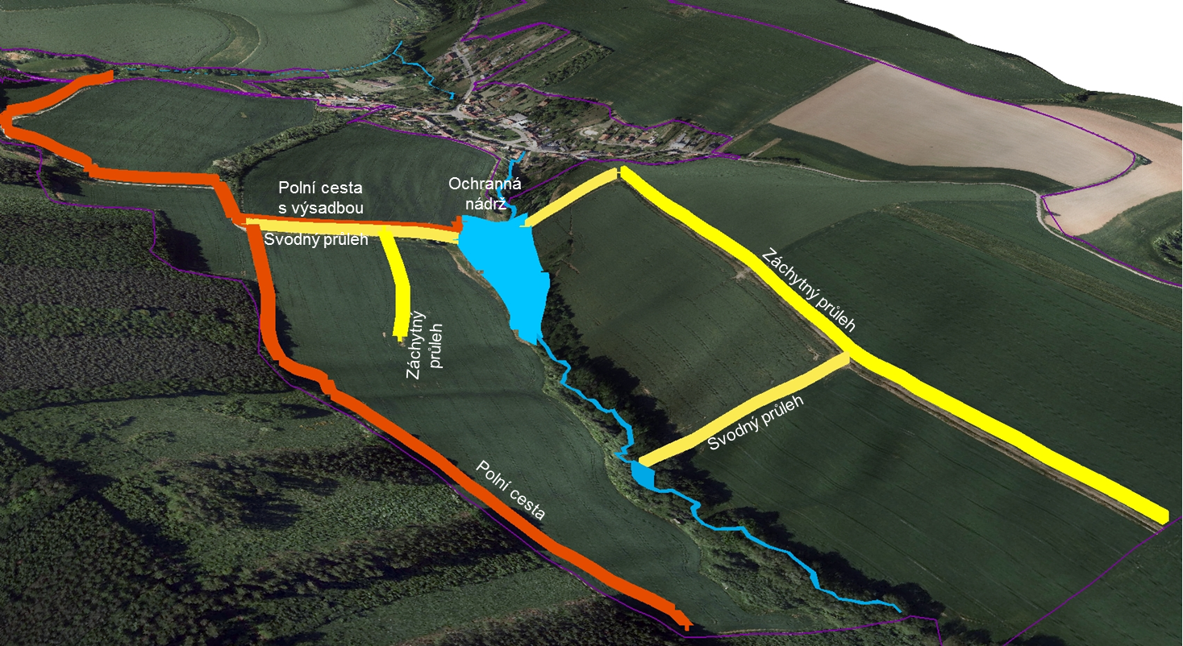
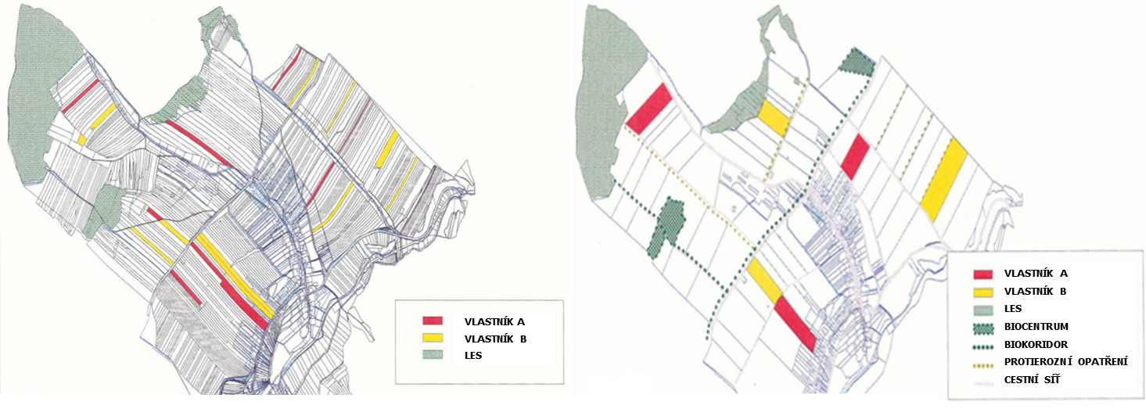
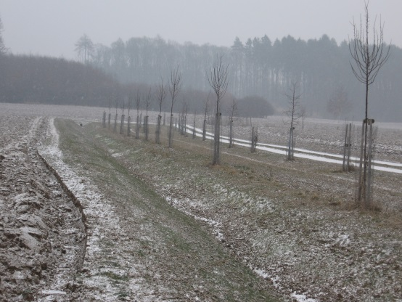
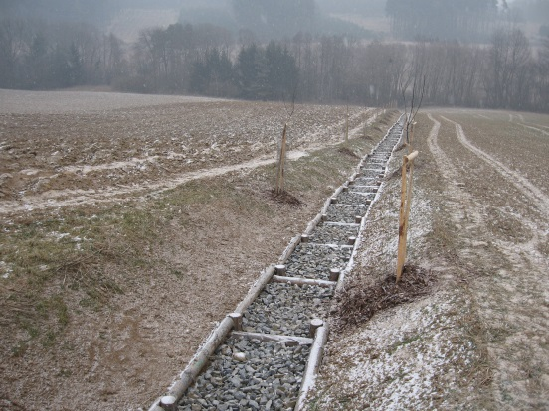
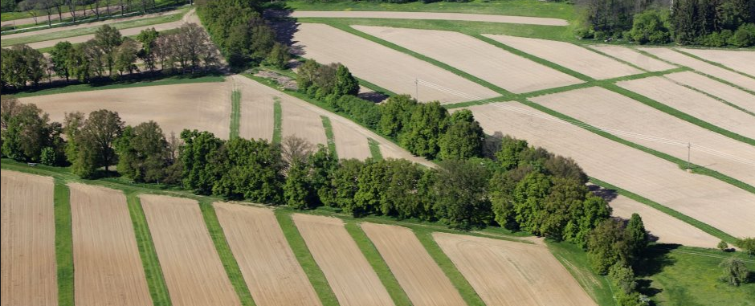
Pozemkové úpravy
NÁVRH VEŘEJNĚ PROSPĚŠNÝCH OPATŘENÍ
REALIZACE NAVRŽENÝCH OPATŘENÍ
Multifunkční nástroj pro dlouhodobý a trvale udržitelný rozvoj území.
Proces, který uspořádává vlastnické vztahy a vytváří novou DKM.
Nástroj, který jako jediný v ČR komplexně řeší venkovský prostor včetně realizací veřejně prospěšných staveb

Slide 6
Pozemkové úpravy - proces
1 rok
1,5 roku
1,5 roku
??? roky
Přípravné práce
Návrhové práce
Zahájení řízení
Realizace
Z podnětu SPÚ
SPÚ na podnět vnějšího subjektu po posouzení žádosti
SPÚ vždy – podnět vlastníků > 50 % výměry zemědělské půdy
Rekognoskace, analýza území
Geodetické zaměření skutečného stavu terénu
Stanovení obvodu PÚ
Provedení soupisu nároků
Plán společných zařízení
Návrh nového uspořádání pozemků
Nová DKM pro obnovu katastrálního operátu
Vytyčení nových pozemků
Stavby

Slide 7
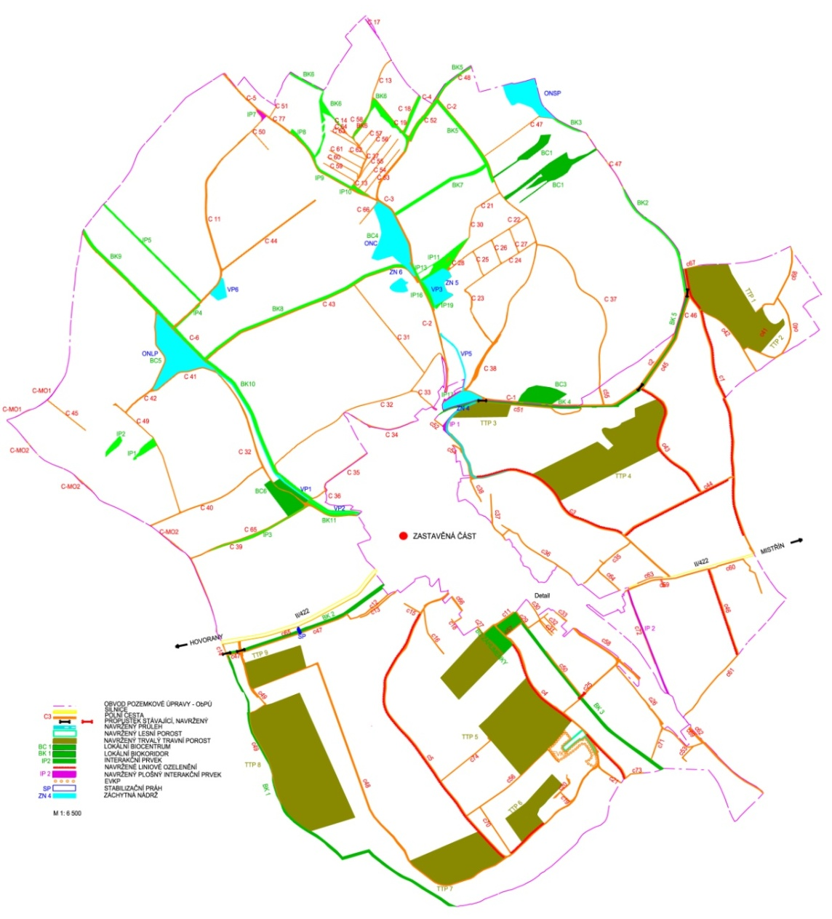
Plán společných zařízení
Opatření ke zpřístupnění pozemků
polní cesty (hlavní, vedlejší, doplňkové)
Opatření k ochraně a tvorbě ŽP
ÚSES (biocentra, biokoridory), rozptýlená zeleň
Protierozní opatření
organizační – ochranné zatravnění, tvar a velikost pozemků, pásové střídání plodin
agrotechnická – výsev do ochranné plodiny, strniště, zatravnění meziřadí,
technická – průlehy, meze, sedimentační nádrže
Vodohospodářská opatření
vodní nádrže suché/se stálým nadržením, revitalizace vodních toků
Schvaluje zastupitelstvo obce
a DOSS !!!
Notes:
Stěžejním dokumentem v procesu PÚ je z hlediska navrhování opatření plán společných zařízení. Ten vytváří kostru území pro návrh nového uspořádání pozemků.

Slide 8
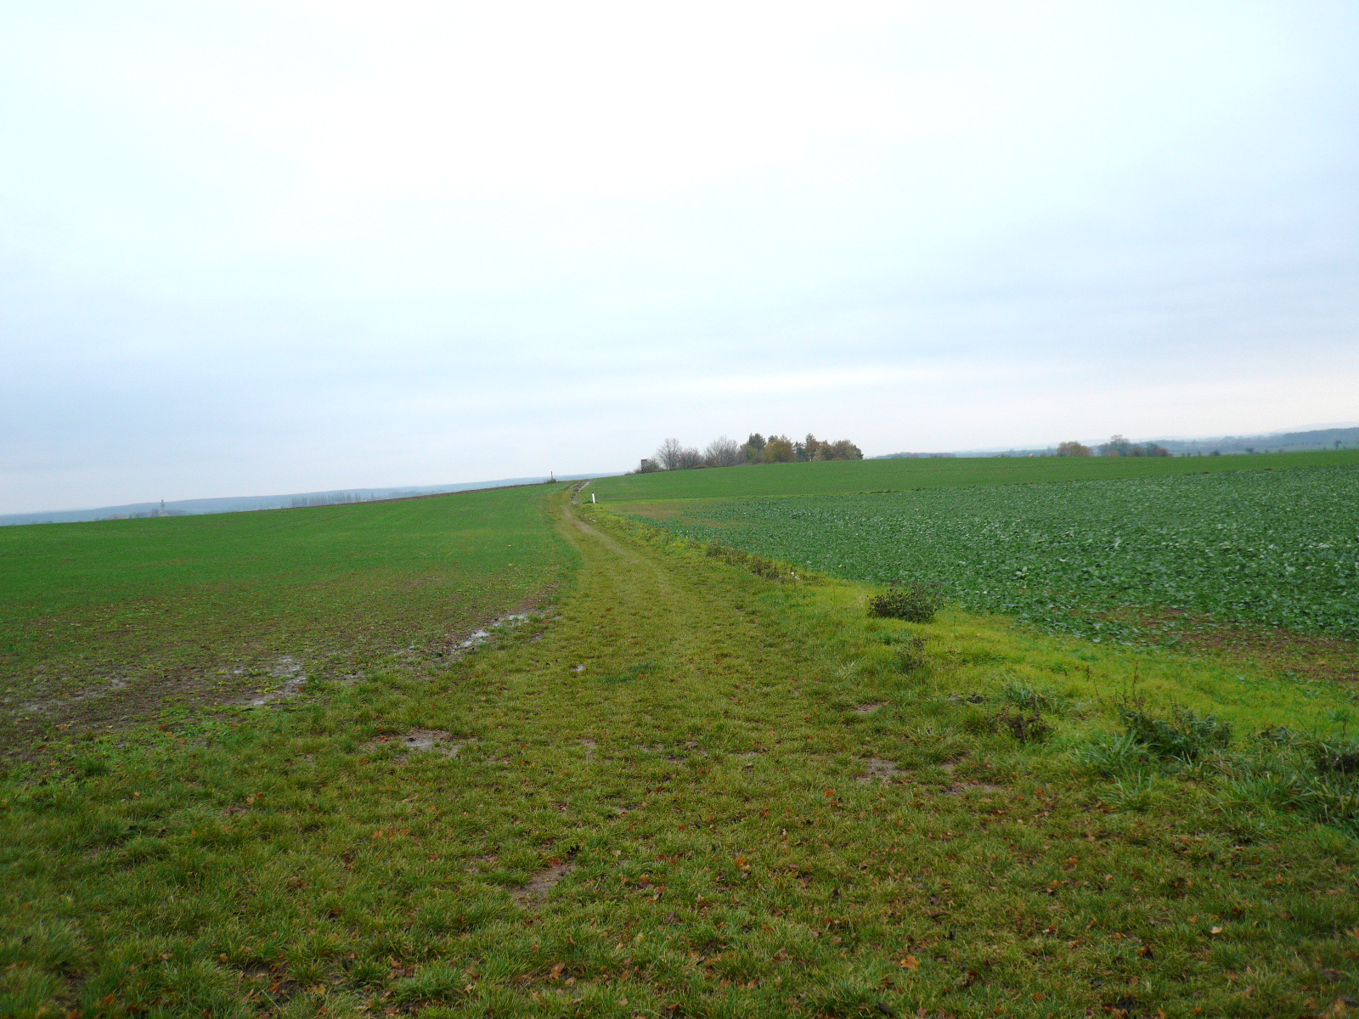
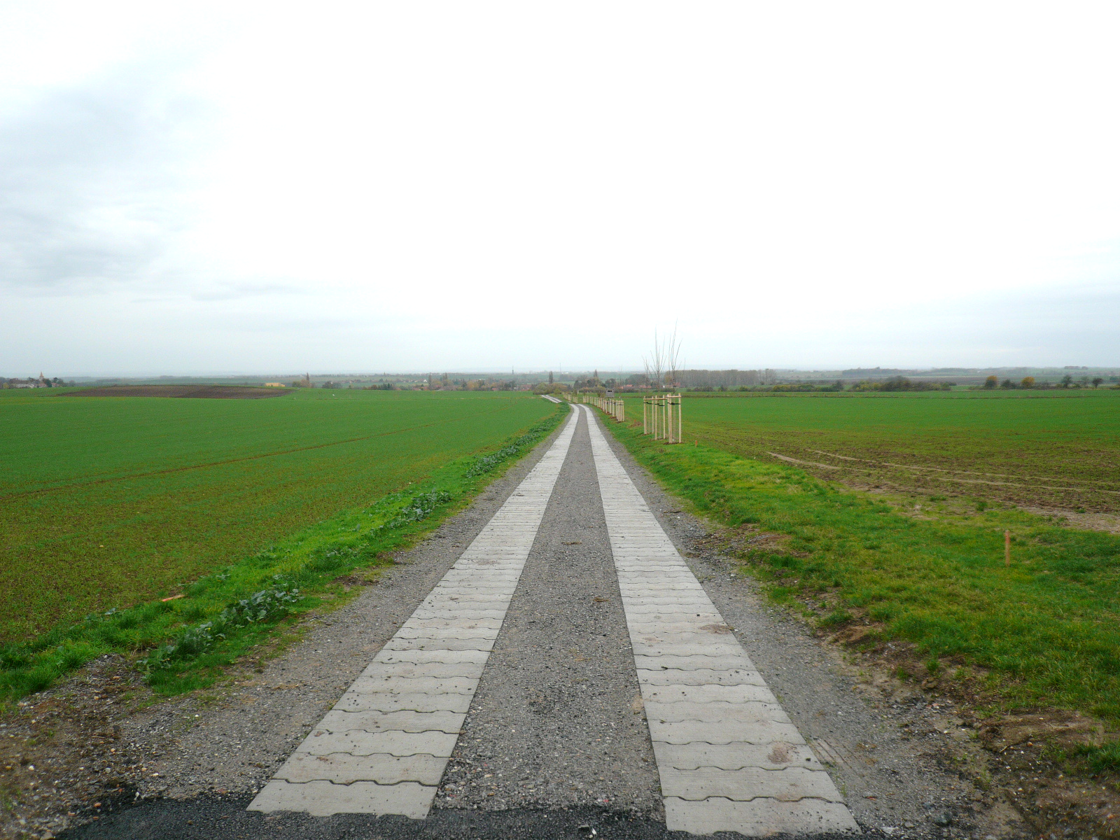
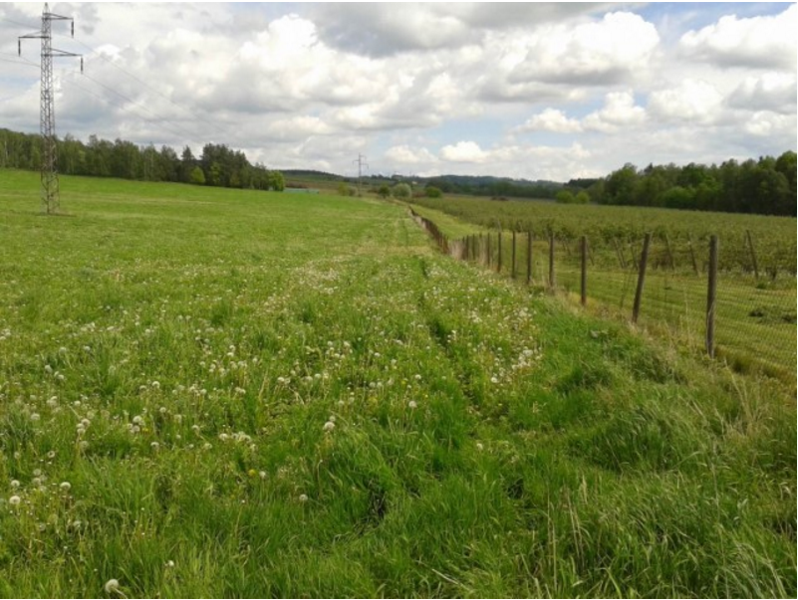
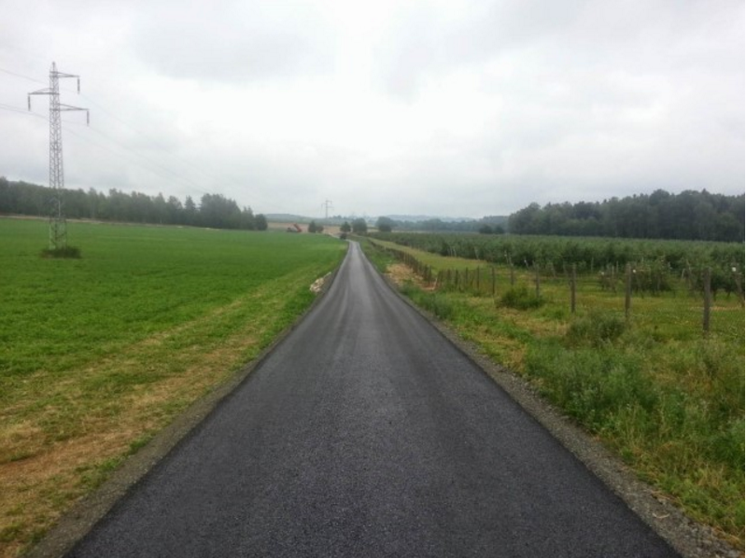
Opatření ke zpřístupnění pozemků
před realizací
po realizaci

Slide 9
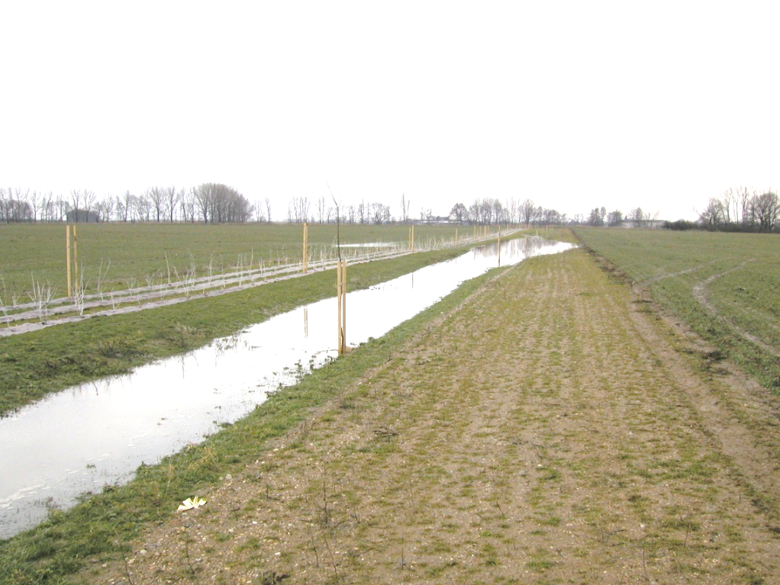
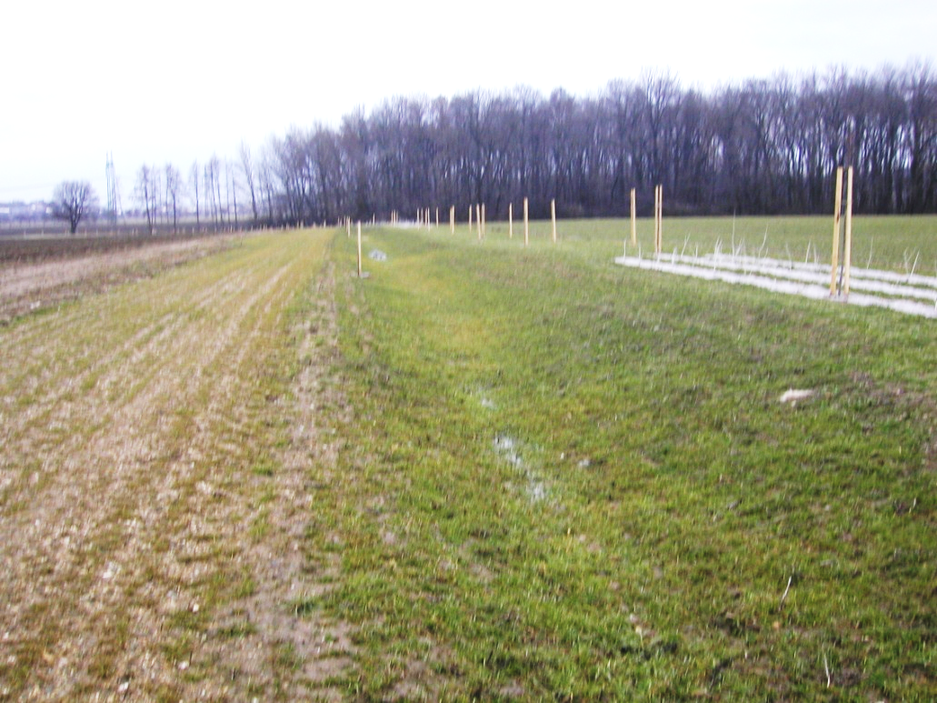
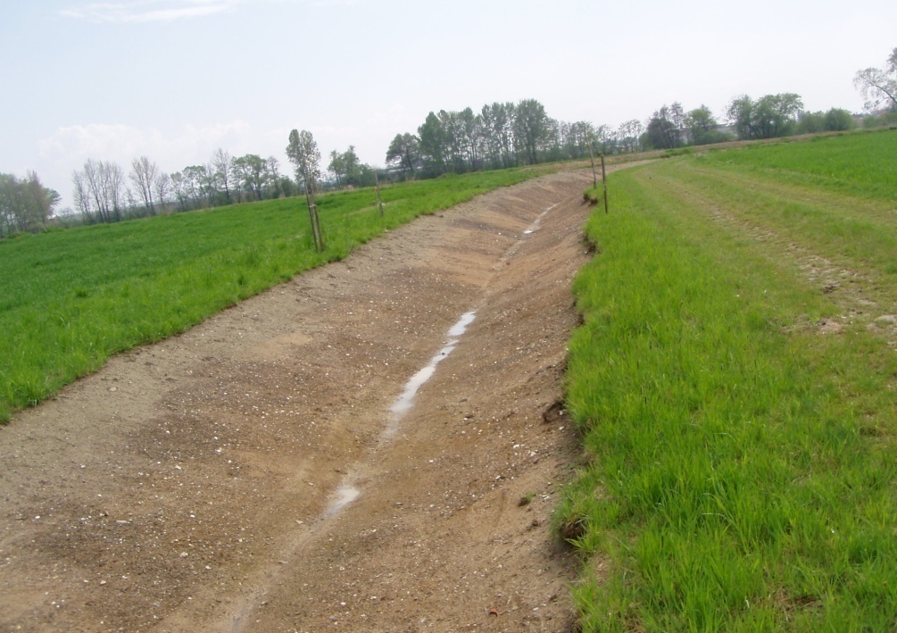
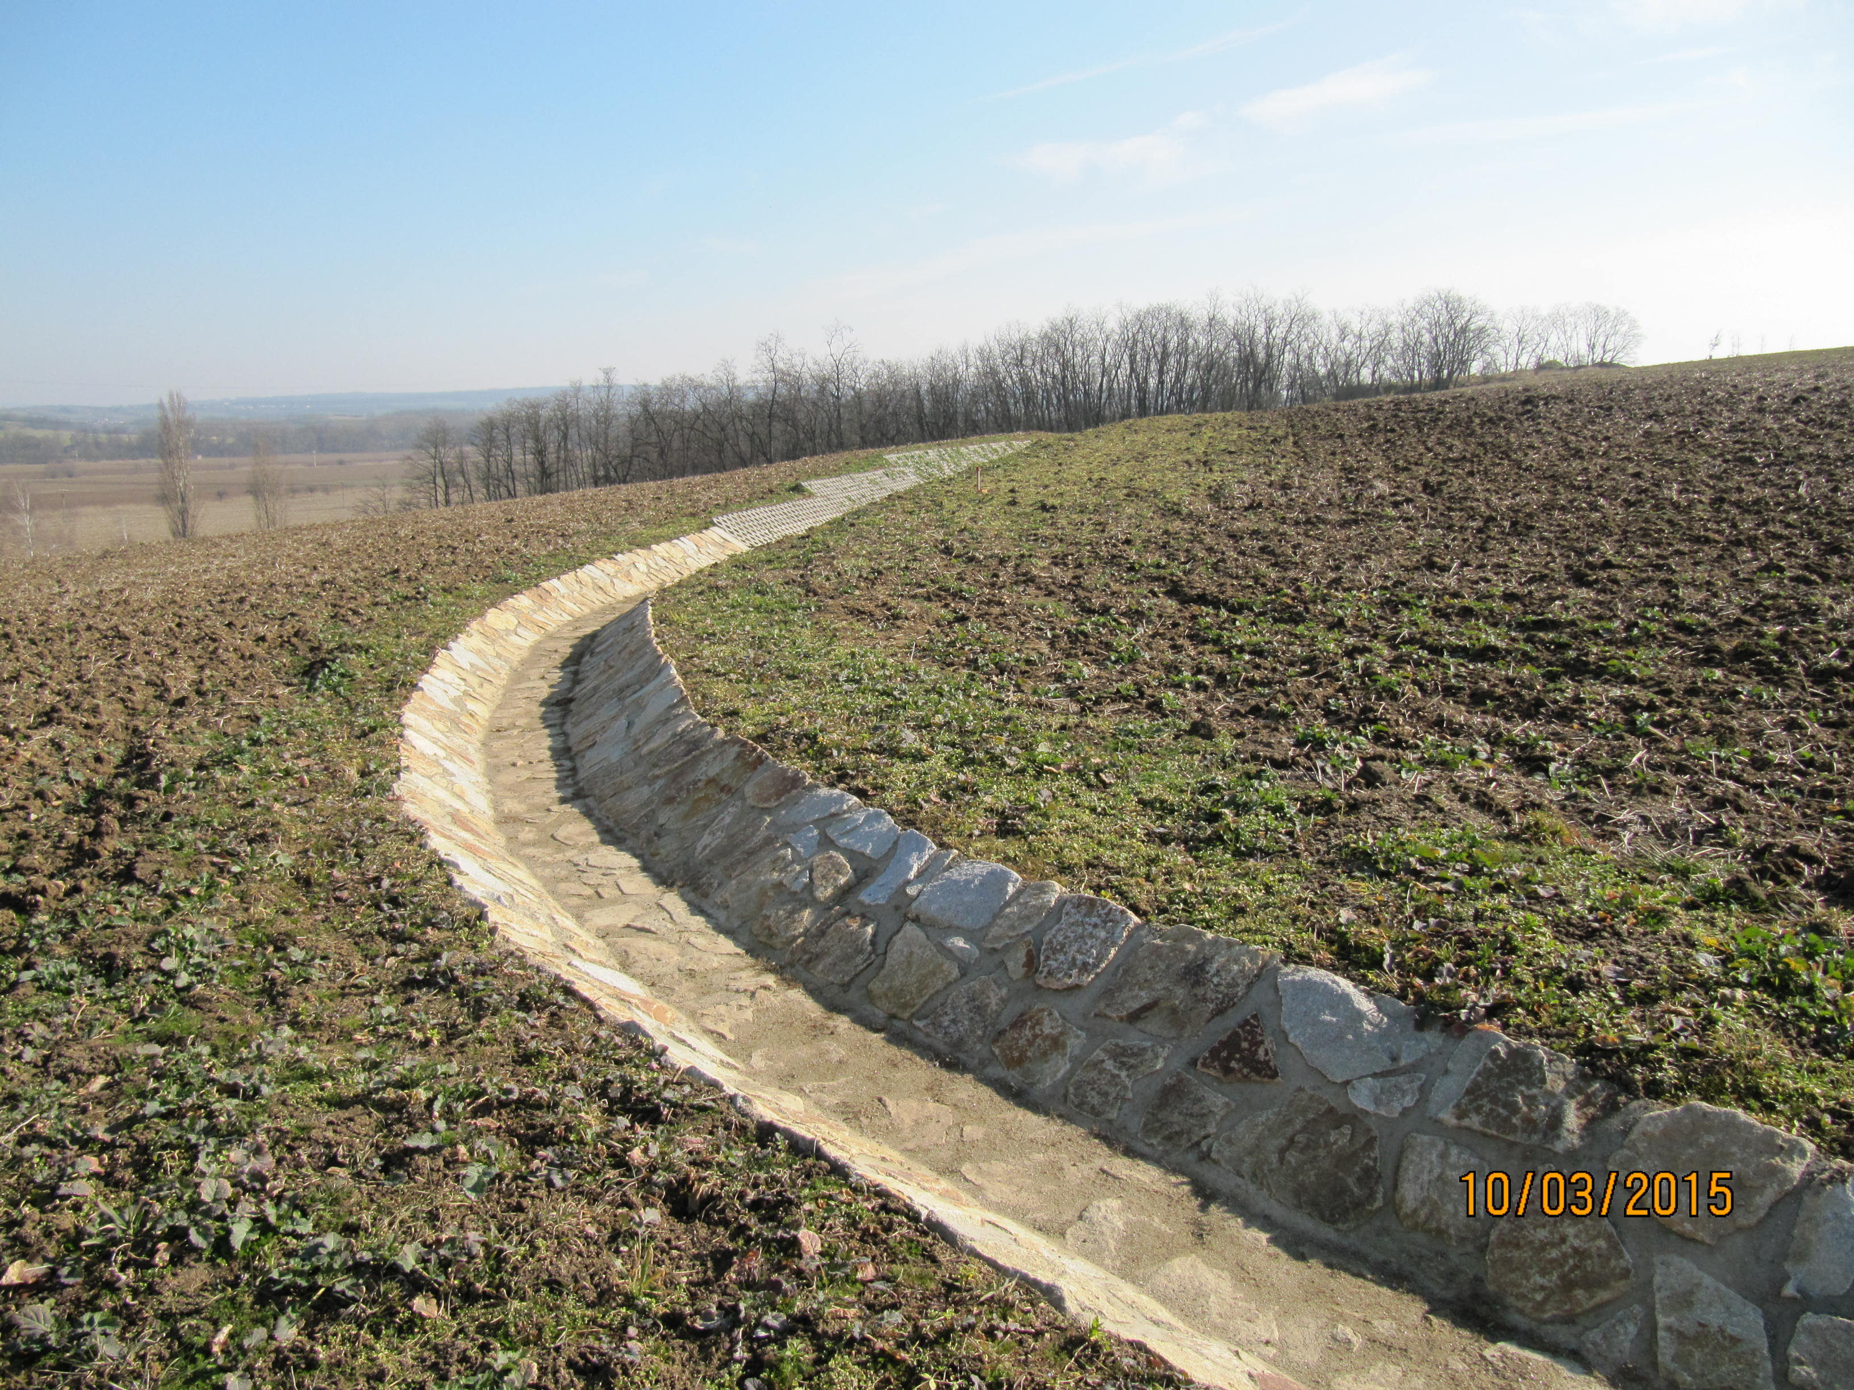
Protierozní opatření - technická
protierozní průlehy a příkopy

Slide 10
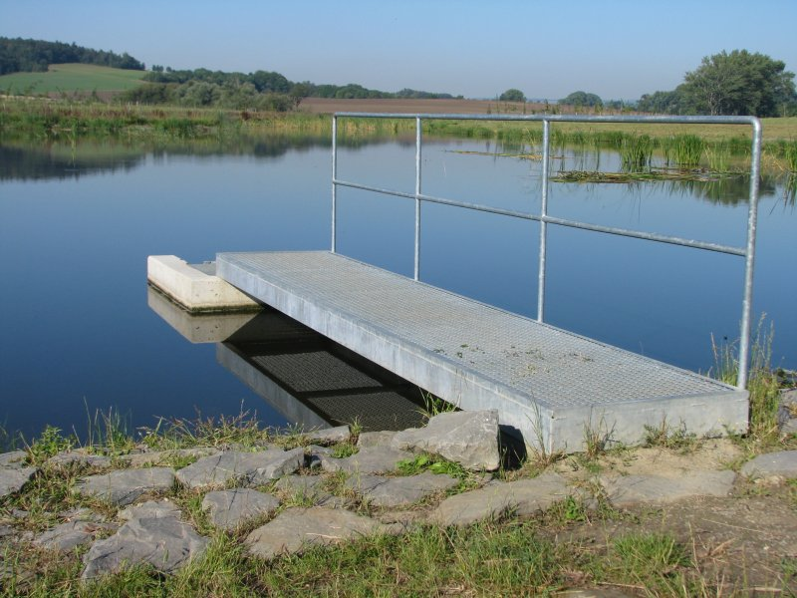
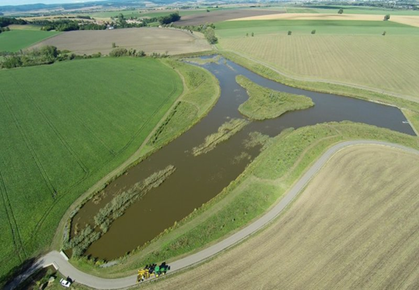
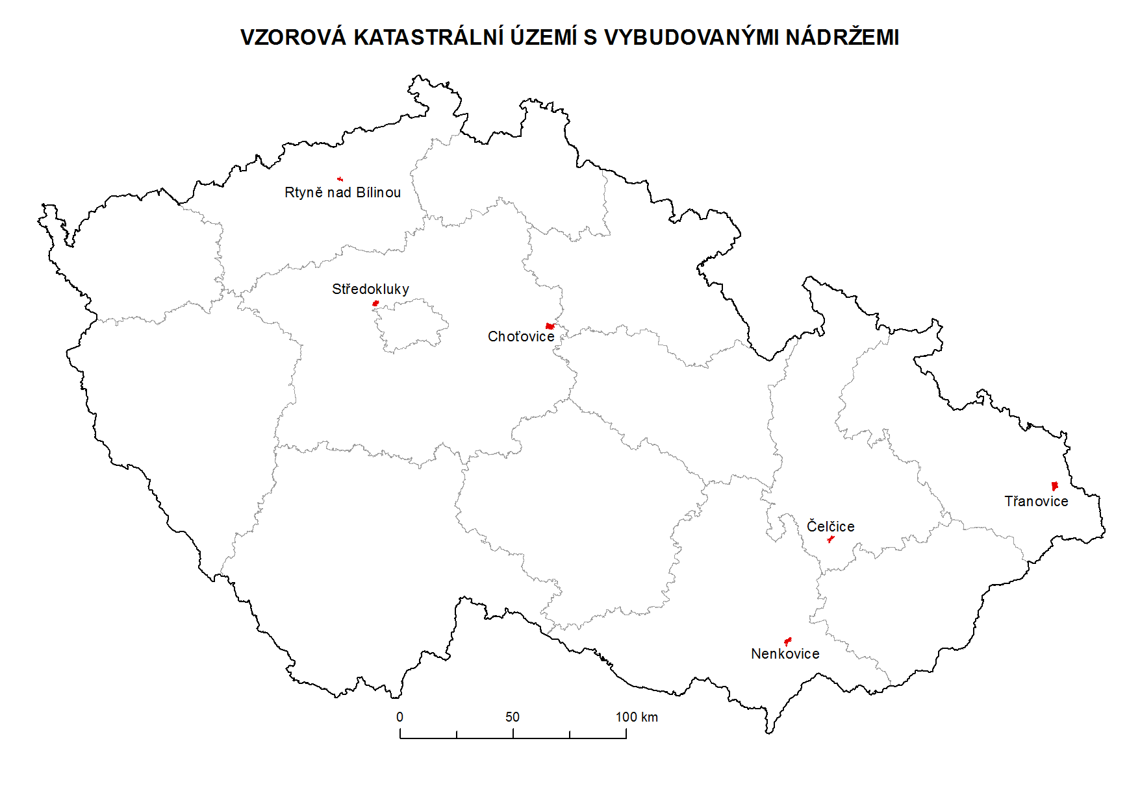
Vodohospodářská opatření
víceúčelová nádrž s lokálním biocentrem

Slide 11

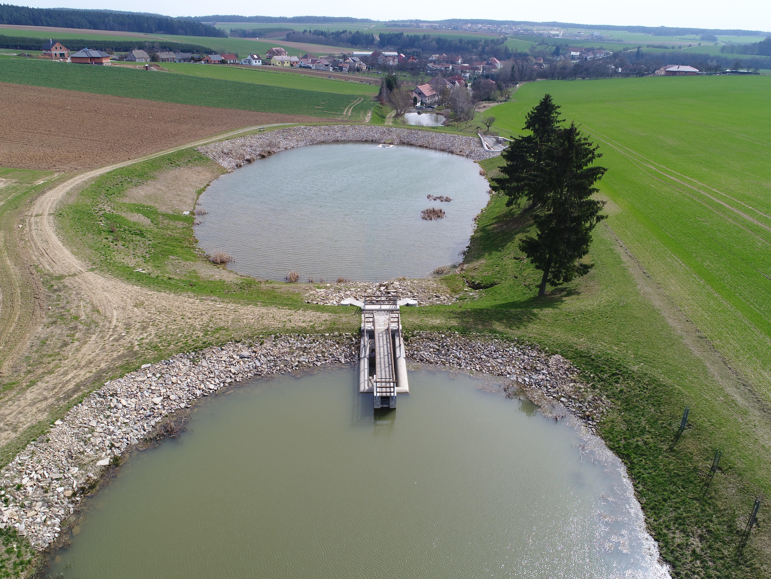
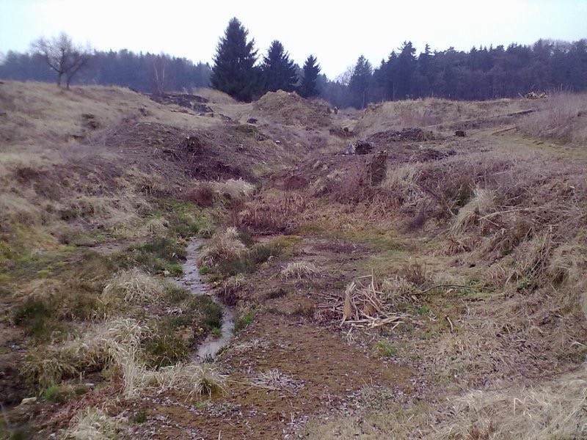
Vodohospodářská opatření
retenční nádrž
před realizací
po realizaci

Slide 12
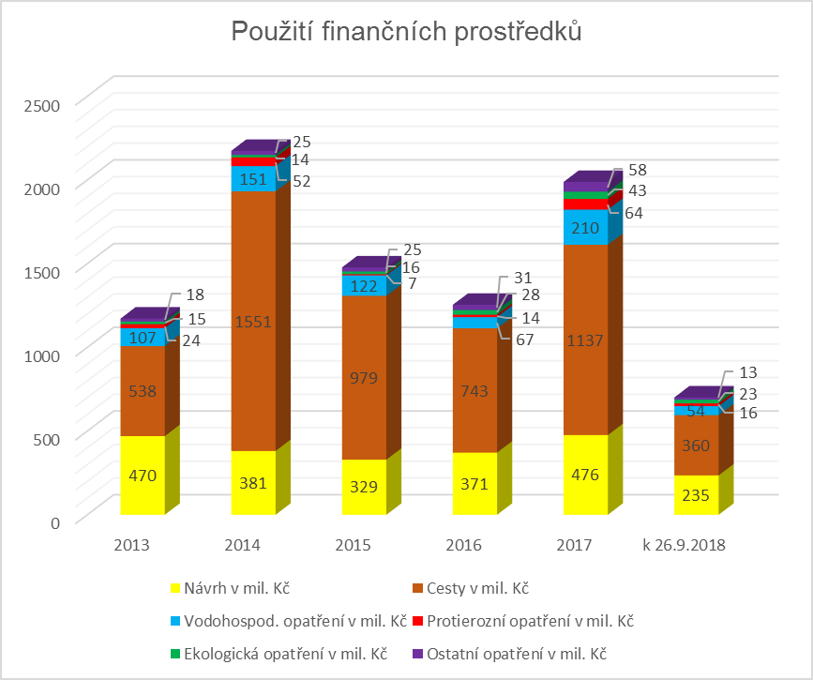
Stav pozemkových úprav
Celkové počty pozemkových úprav
Stav k 26.9.2018
Financování pozemkových úprav k 26.9.2018 od počátku provádění pozemkových úprav
Rozvržení finančních prostředků do jednotlivých opatření v letech 2013 - 2018 (stav ke dni 26.9.2018)

Slide 13
Stav pozemkových úprav

Slide 14


Financování pozemkových úprav
Náklady na pozemkové úpravy hradí stát prostřednictvím SPÚ
Zdroje financování:
VPS (všeobecná pokladní správa)
finanční prostředky poskytované
ze státního rozpočtu
PRV (Program rozvoje venkova)
finanční prostředky z fondu Evropské unie

Slide 15
Hlavní cíle PÚ
Hlavní cíle reagují jak na společenský a ekonomický vývoj, tak také na vývoj klimatu a předpovědi jeho dalšího vývoje:
  četnější výskyt povodní z přívalových srážek vodohospodářská zařízení
  období sucha retence vody v krajině
  projevy degradace půdy protierozní opatření
Stanovení priorit provádění pozemkových úprav v jednotlivých krajích a okresech
  Generel vodního hospodářství krajiny ČR
  Studie odtokových poměrů
  Monitoring eroze zemědělské půdy
Vytvoření dostatečné rezervy státní půdy
Navýšení kvality zadávání a provádění pozemkových úprav
Notes:
Hlavní cíle reagují jak na společenský a ekonomický vývoj, tak také na vývoj klimatu a předpovědi jeho dalšího vývoje – četnější výskyt povodní z přívalových srážek, období sucha a výrazné projevy degradace půdy.
Navýšení počtů pozemkových úprav – v následujících letech zahájit a rozpracovat minimálně 200 KoPÚ a ukončit minimálně 100 KoPÚ ročně.
Stanovení priorit provádění pozemkových úprav v jednotlivých krajích a okresech – na základě výsledků Generelu vodního hospodářství krajiny ČR, zpracovaných studií odtokových poměrů a vyhodnocení celospolečenských zájmů v regionech.
Vytvoření dostatečné rezervy státní půdy – navrhnout postup SPÚ při výkupech pozemků pro společná zařízení navrhovaná v pozemkových úpravách za konkurenceschopné ceny.
opatření ke zpřístupnění především zemědělských a lesních pozemků (mimo intravilán),
protierozní opatření pro ochranu půdního fondu,
vodohospodářská opatření sloužící k neškodnému odvedení nebo rozlivu povrchových vod a ochraně území před záplavami, k zvýšení retenční schopnosti krajiny a opatření pro omezení dopadu zemědělského sucha (např. retenční nádrže apod.),
opatření k ochraně a tvorbě životního prostředí a zvýšení ekologické stability krajiny.

Slide 16
Hlavní problémy v procesu KoPÚ
NEDOSTATEK STÁTNÍ A OBECNÍ PŮDY PRO PRVKY PLÁNU SPOLEČNÝCH ZAŘÍZENÍ
SPOLUPRÁCE, ZÁJEM, INFORMOVANOST ; obec, veřejnost, zemědělská veřejnost
APLIKACE NAVRŽENÝCH ORGANIZAČNÍCH A AGROTECHNICKÝCH OPATŘENÍ
(zájem hospodařících subjektů o diverzifikaci činností, zavádění nových postupů a technologií, zájem a zaangažovanost na provádění půdoochranných opatření, legislativní opora)
ZÁJEM OBCE na zlepšení dosavadního stavu krajiny (ne jen chodníky jsou vizitkou obce…..)
spolupráce s pozemkovým úřadem a sborem zástupců vlastníků i po vydání rozhodnutí a výměně vlastnických práv, zajištění finančních prostředků dle stanovených priorit realizace, informovanost občanů, zainteresování zájmových skupin a sdružení)
PRŮBĚŽNÉ A STABILNÍ FINANCOVÁNÍ INŽENÝRSKÝCH ČINNOSTÍ A FINANČNÍ PODPORA REALIZACÍ

Slide 17
DĚKUJI ZA POZORNOST

